Slide 1



اتجاهات معاصرة في القيادة التربوية
Contemporary Educational Leadership
المدرسة والجامعة المنتجة
Productive School- University
الجامعة الذكية
Smart University
ELD711
Prepared by Dr.Warda Mahmoud Kloub
Lecture (4)

Slide 2

موضوعات المحاضرة
ELD711/ Lecture 4
(المدرسة والجامعة المنتجة)
مفهوم المدرسة والجامعة المنتجة وفلسفة وأهداف كل منهما ومبررات التحول
أنواع المشروعات المدرسية المنتجة
الفرق بين المدرسة التقليدية والمدرسة المنتجة
أهمية وأهداف المدرسة المنتجة
خصائص الجامعة المنتجة ومتطلّبات ومبررات التحوّل
أهمية وأهداف الجامعة المنتجة
نماذج لجامعات منتجة(اليابان- الولايات المتحدة الأمريكية- المملكة العربية السعودية)
معوقات تفعيل دور المدارس والجامعات المنتجة - رؤى ومقترحات

Slide 3
موضوعات المحاضرة
ELD711/ Lecture 4
(الجامعة الذكية)
مفهوم الجامعة الذكية
أهمية وأهداف ومبررات التحول
مفاهيم متعلقة بالجامعة الذكية(الأنظمة الذكية، والبيئات الذكية،والمدن الذكية)
التعليم الذكي( المفهوم – الفرق بينه وبين التعليم التقليدي)
-
خصائص ومقومات الجامعة الذكية

Slide 4

المدارس والجامعات المنتجة
مقدمة:
تعتمد غالبية مدارس وجامعات الوطن العربي في ميزانيتها على الدولة (التمويل الحكومي- الأفراد)، كما أنّ أغلب الحكومات تواجه بشكل متزايد صعوبات مالية تحول دون تأمين الأموال اللازمة لمؤسسات التعليم المختلفة فيها لرفع سويتها على حيث يجب أن يكون، مما اضطر المؤسسات التربوية للبحث عن مصادر بديلة لتمويلها.
لذلك كان لا بدّ من تغيير المدارس والجامعات التقليدية(غير المنتجة) إلى مدارس وجامعات منتجة، فذلك أصبح مطلبًا أساسيًا في هذا العصر لجميع المؤسسات التربوية الرّاغبة في تحقيق طموحاتها والتميّز في مسيرتها التعليمية، فالمشكلات المالية التي تواجهها في الوقت الراهن تتطلب منها وضع حلول للأخذ بصيغ وأساليب تعليمية جديدة ومناسبة لطبيعة العصر.
ELD711/ Lecture 4

Slide 5
المدارس والجامعات المنتجة
فكرة المدرسة / الجامعة المنتجة
تقوم فكرة المدرسة المنتجة على أساس تمكينها من إيجاد وتأمين كفايتها المالية لسد بعض النفقات، عن طريق استثمار إمكاناتها المادية والبشرية وتحويلها إلى مواقع إنتاج حقيقية ، حيث يمكن أن يوفّر ذلك بعض المصادر المالية الضرورية لتسيير العمل التعليمي. وتعتبر فكرة المدرسة انعكاساً لأحد التخصصات التربوية وهو اقتصاديات التعليم، ولقد أدّى رواج اقتصاديات التعليم في التربية إلى تداول كثير من المفاهيم والمصطلحات والأساليب المفيدة، منها الأخذ بمفهوم المدرسة والجامعة المنتجة لما لهما من دور مهم وحيوي في تحقيق التعاون بينها وبين قطاعات الإنتاج والخدمات المختلفة في المجتمع. ولقد بدأت فکرة المدرسة المنتجة في النصف الثاني من تسعينات القرن العشرين إذ بدأت تأخذ طريقها للتطبيق في العملية التعليمية. وهذا الفکر له أصول قديمة تاريخية وفلسفية. "إذ تعود أصول هذه الفکرة التاريخية والفلسفية إلى الفيلسوف کارل مارکسKarl Marx ، الذي أشار أن أساس المجتمع هو الإنتاج " (الزبون والمهانيه،2022).
Rawolle,Wells,Paatsch,Tytler&Cambell&2016
ELD711/ Lecture 4

Slide 6
المدارس والجامعات المنتجة
فكرة المدرسة / الجامعة المنتجة
تقوم فكرة الجامعة المنتجة من خلال أداء مجموعة من النشاطات تحقق من خلالها موارد إضافية تعزّز من موازنتها وتعطيها المرونة الكافية لتطوير بعض نشاطاتها وخدماتها التعليمية المضافة لدورها الأساسي، من خلال أساليب ووسائل متعددة منها التعليم الممول ذاتياً والتعليم المستمر والإستشارات والبحوث التعاقدية والأنشطة الإنتاجية (الجماصي،2014).
وتجدر الإشارة إلى أن مفهوم الجامعات المنتجة لا يتعارض مع المفهوم العام للجامعة ودورها الأساسي في التعليم والبحث العلمي وخدمة المجتمع. وإنما يتعدّى ذلك إلى ممارسة النشاطات الإنتاجية المناسبة للعملية التعليمية، ومتابعة مشاكل الإنتاج والتطوير في حقل العمل، الأمر الذي يحقق للجامعة موارد مالية تعزّز مسيرتها وتقلّل من اعتمادها على مصادر التمويل الخارجي.
Rawolle,Wells,Paatsch,Tytler&Cambell&2016

Slide 7
مفهوم المدرسة المنتجة
المدرسة المنتجة: هي المدرسة التي تفعّل مبدأ الشراکة المجتمعية والعمل التعاوني للأخذ بيد الطالب إلى سوق العمل والاندماج في الحياة الطبيعية، مما يحقق ذاته ليکون عضواً فاعلاً في المجتمع. (الماضي،2021).
المدرسة المنتجة : هي عبارة عن مشروع تعليمي يهدف إلى إکساب المتعلم ثقافة العمل والإنتاج والإتقان والجودة وتمثل دوراً محوريًا في عملية التنمية، وتؤکّد النظرة التربوية الحديثة والمتطورة على الدور التنموي للمؤسسة التعليمية وربطها بالمجتمع المحلي من خلال التدريب على المشروعات الإنتاجية الصغيرة المدرّة للربح وترسيخ قيم العمل والإنتاج، ذلك أن رسالة المدرسة المنتجة تتضمن بعدين بعد تعليمي وبعد إنتاجي(الزبون والمهانيه،2022).
كما عرّفت المدرسة المنتجة بأنها عملية إرساء نظرة حديثة مختلفة ومتطورة لدور المدرسة فى المجتمع لتضمن من خلالها ربط المدرسة بالمجتمع وتعميق ولاء الطالب لمجتمعه.
ELD711/ Lecture 4

Slide 8
مفهوم المدرسة المنتجة
توفّر المدرسة المنتجة أنشطة مختلفة تعمل على تمكين قدرات الأفراد وسلوكياتهم وتشجيعهم على التفاعل والتعاون، وعلى زيادة المشاركة والتواصل بين الطلبة والمعلمين في الإطار الذي يجعلهم مشاركين ومسؤولين في تطوير ورفع مستوى العملية التعليمية والإنتاجية للمدرسة . وعند النظر إلى الدول المتقدمة، يلاحظ أن هناك ربط حقيقي بين التعليم والعمل الإنتاجي في المجتمع، لبناء شخصية الطالب المنتج والذي يسهم في الدور التنموي للمجتمع بأكمله.
مما سبق يمکن القول أن فلسفة المدرسة المنتجة تکمن في العمل على توفير مصادر تمويلية جديدة عن طريق تحويل المدرسة إلى وحدات منتجة ذاتية التمويل. إذ يعتبر التمويل الذاتي للمدرسة أحد تطبيقات الإدارة الذاتية التي يتم من خلالها صنع القرار من قبل هيئة العاملين داخل المدرسة، وذلك للتحول من ثقافة الاستهلاك إلى ثقافة الإنتاج. (الزبون، المهانيه،2022).
ELD711/ Lecture 4

Slide 9
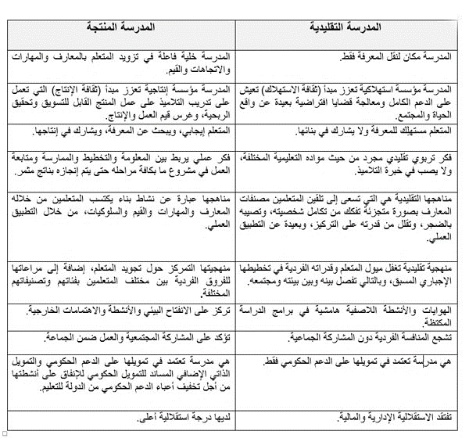
الفرق بين المدرسة التقليدية والمدرسة المنتجة
(المرجع:أخضر، أروى،2015)

Slide 10
أهمية المدرسة المنتجة
1- تنمية المهارات العملية والعلمية لدى الطلبة.
2- المساهمة في حل مشكلة البطالة.
3- تعزيز ثقة الشباب بأنفسهم من خلال دعم مشاريعهم الريادية .
4- تعميق روح المشاركة المجتمعية لدى أولياء الأمور وذلك من خلال نقل خبراتهم إلى المدرسة المنتجة.
5- تعميق روح الانتماء وحب الوطن القائم على الإدراك الواعي المتوازن بين الحقوق والواجبات.
6- تحقيق العدالة الاجتماعية والمساواة في فرص التعليم وجودته ، والعمل بروح الفريق الواحد واحترام قدرات الآخرين ومهاراتهم.
7- إيجاد حياة طلابية فاعلة عن طريق تكامل كافة الأنشطة الرياضية والاجتماعية والثقافية والعلمية والدينية.
8- إيجاد أجيال جديدة قادرة على الإندماج في المجتمع.
ELD711/ Lecture 4

Slide 11
أهداف المدرسة المنتجة
تتنوع أهداف المدرسة المنتجة بحسب الأنشطة التي تقوم بها، ومن أهم أهداف المدرسة المنتجة:
الهـــدف الديني
الهدف السياسي
الهدف الاقتصادي
أهداف المدرسة المنتجة
الهدف التعليمي
الهدف التدريبي والتربوي
الهدف الثقافي
الهدف الاجتماعي
الهدف الرياضي
ELD711/ Lecture 4

Slide 12
أنواع مشروعات المدرسة المنتجة
مشروعات إنتاجية:
تتمثل في الصناعات الإلكترونية، والحفر على الخشب، وصناعة العطور، وصناعة الألبان، وصناعة المنظفات والصابون، والطباعة على النسيج، والمنسوجات والتطريز، والمشغولات الجلدية، والصناعات الخزفية، وتربية الأسماك وطيور الزينة ومناحل العسل، وعمل المشاتل وتنسيق الزهور وغيرها.
مشروعات خدمية:
تتمثل في تأجير المسارح، وإنشاء مراكز لإصلاح الأجهزة الكهربائية والإلكترونية، وتأجير الصالات الرياضية والملاعب التابعة للمدارس، وتصوير المستندات، وتعليم الرسم، دورات تدريب على الكمبيوتر ـ دورات تعليم للغات ـ التدريب على إنتاج البرمجيات ـ التدريب على كيفية دراسة الجدوى لمشروعات صغيرة.
مشروعات تسويقية:
تتمثل في التعامل مع الشركات والمصانع التسويقية للبضائع التي تحتاج إليها الوحدة أو جزء من المنتج، من خلال عرض منتجات الوحدة الإنتاجية والقيام بالوساطة بين الشركات والمصانع وبين المستهلكين مقابل هامش للربح يعود على المدرسة بالنفع.
ELD711/ Lecture 4

Slide 13
الجامعات المنتجة
تبحث الجامعات المنتجة بشكل عام عن السبل التي يمكن من خلالها رفع الكفاءة الداخلية والخارجية للتعليم الجامعي وتحسين إنتاجيته، وترشيد الإنفاق على المباني والتجهيزات، مع تحسين شروطها واستخدامها لأغراض أخرى تدرّ على الجامعة موارد إضافية وتوفّر عليها التكاليف، وتحسّن شروط العمل الإداري لديها عن طريق تطبيق مفاهيم إدارية جديدة مثل إدارة الجودة الشاملة للتعليم العالي(الوشاحي،2015).
ومن هذا المنطلق ظهرت العديد من البحوث والدراسات التي دعت إلى ضرورة التوظيف الفعّال للجامعات المنتجة، لما لها من مزايا عديدة في تحسين الوضع الاقتصادي والاجتماعي لهذه المؤسسات.
ELD711/ Lecture 4

Slide 14
مفهوم الجامعة المنتجة
توجد العديد من المحاولات التي توضّح مفهوم الجامعة المنتجة إلا أنها تختلف باختلاف وجهات نظر أصحابها وتباين آرائهم، وفيما يلي بعض من هذه المفاهيم:
عرفت الجامعة المنتجة على أنها تلك الجامعة التي تقوم ببعض الأنشطة التي تحقق من خلالها موارد مالية تنعكس بالفائدة عليها وعلى العاملين بها، بشرط ألاّ تتعارض هذه الأنشطة مع الوظائف الأساسية للجامعة ولا تؤثّر عليها في تأدية هذه الوظائف.
وعرفت أيضًا بأنها " الجامعة المتفاعلة مع المجتمع من خلال الأنشطة والبرامج التي تضاف إلى دورها الأساسي، والتي تستطيع من خلالها تحقيق موارد مالية تنعكس بالفائدة عليها وعلى العاملين بها. إذ أن الجامعات غالبا ما تضم نخبة من العلماء والباحثين في مختلف التخصصات يمكن الاستفادة منهم لخدمة مجال الأعمال وقطاعات الإنتاج الخاص والعام، من خلال إجراء الدراسات والبحوث وتقديم المشورة بما قد يعود على الجامعة بمردود مالي إضافي.
ELD711/ Lecture 4

Slide 15
الجامعة المنتجة : هي الجامعة التي تحقّق وظائفها المتوقعة، وهي التعليم، والبحث العلمي، وخدمة المجتمع، والتي تتكامل فيها هذه الوظائف، لتحقيق بعض الموارد الإضافية للجامعة، من خلال أساليب ووسائل متعددة، منها: التعليم الممول ذاتياً، والتعليم المستمر، والإستشارات، والبحوث التعاقدية، والأنشطة الإنتاجية (الوشاحي،2015).
الجامعة المنتجة وهي "الجامعة التي تسعى لابتكار طرق لإنقاص التكاليف وزيادة الإنتاجية وخلق مصادر تمويلية ذاتية غير تقليدية عن طريق تسويق منتجاتها، ليس بهدف الربح كما في المؤسسات التجارية وإنما لتغطية نفقاتها وتحسين جودة التعليم فيها والمساهمة في التنمية المجتمعية الشاملة"(أبو الخير، 2016).
وتعرف أيضا بأنها " تلك الجامعات التي تعمل على زيادة تمويلها، لتحقيق الإكتفاء الذاتي من خلال البحوث العلمية، وتقديم الاستشارات وتنفيذ الدورات، بهدف تطوير العملية التعليمية، وتحقيق موازنة تتناسب مع الإنفاق عليها لمواكبة الثورة المعرفية" (الحلو والحيلة، 2017).
ELD711/ Lecture 4

Slide 16
متطلبات نجاح الجامعة المنتجة
كما ينبغي أن تتوافر في الجامعة المنتجة متطلبات أساسية تعزّز دورها وتضمن لها الإستمرارية وتنقسم هذه المتطلبات إلى :
أولاً : متطلبات البنية التحتية.
ثانيًا: متطلبات الموارد المالية .
إن من متطلبات أي جامعة منتجة توفير الكوادر المؤهلة علمياً وعملياً ، ووجود برامج تعليمية مواكبة للتطـور والحداثة وحاجة السوق، والعمل على توفير مصادر تمويلية متنوعة دون الاعتماد على المصادر الأساسية للتمويل.
ELD711/ Lecture 4

Slide 17
 | متطلبات البنية التحتية
1 | توفّر الجامعة أساتذة ومحاضرين لهم خبرة في العمل الميداني والخبرات العلمية التطبيقية.
2 | تستخدم الجامعة التقنيات الحديثة في عملية التدريس.
3 | تتواصل الجامعة مع القنوات المختلفة للاستفادة من نتائج البحوث التي تجريها لخدمة قطاعات العمل.
5 | تعمل الجامعة على تطوير برامجها التعليميةا
4 | تلبّي الجامعة احتياجات سوق العمل من الخريجين.
5 | تهيء الجامعة المناخ الأكاديمي والبيئة الجامعية التي تشجع الإبداع والابتكار وحرية البحث العلمي.
6 | تتابع الجامعة الخريجين في مواقع أعمالهم.
7 | تطوّر الجامعة سياستها وأنظمتها بما يتلاءم مع أهدافها ومبادئها الإنتاجية.
8 | تستثمر الجامعة المعرفة اقتصاديًا من خلال نشر الأبحاث في مجلتها العلمية المحكمة مقابل العائد المالي.
9 | تصمّم الجامعة مقررات دراسية تناسب العصر لسد الفجوة بين الجامعات وسوق العمل.
10 | تختار الجامعة الطلبة لبرامجها المختلفة بحسب قدراتهم ورغباتهم.
11 | تعقد الجامعة اتفاقيات مع الشركات الصناعية والبنوك لتمويل البحث العلمي فيها.
12 | تتواصل الجامعة مع القنوات المختلفة للاستفادة من نتائج البحوث التي تجريها لخدمة قطاعات العمل.
13 | تقدّم الجامعة حوافز للباحثين والعاملين.

Slide 18
متطلبات الموارد المالية
1 | تستثمر الجامعة المساحات الشاغرة فيها بعمل معارض انتاجية.
2 | توقع الجامعة عقود شراكة مع مؤسسات من القطاع التجاري والخاص.
3 | تقدّم الجامعة الاستشرات والخدمات مدفوعة الأجر للشركات والمؤسسات الانتاجية.
4 | تستثمر الجامعة مرافقها المتنوعة كمراكز انتاج متقدمة.
5 | تشجع الجامعة مؤسسات المجتمع المحلي على تقديم المساعدات المالية والمادية.
6 | تعمل الجامعة على حماية المنتج الوطني العلمي والمادي.
7 | تقوم الجامعة بإنشاء محلات تجارية على أسوارها لتأجيرها واستثمارها.
8 | تقوم الجامعة بتسويق إنتاجها العلمي الى حقول المجتمع المختلفة.
9 | توسع الجامعة نشاطاتها الانتاجية في الجامعات التطبيقية مقابل عائد مالي.
10 | تنشئ الجامعة العيادات الطبية والنفسية لتقديم خدمات مدفوعة الأجر.
11 | تدعم الجامعة أنشطتها الانتاجية بالاستفادة من برامج التعاون والمنح الدولية بدعم الانشطة الانتاجية.
12 | تربط الجامعة خطط التعليم الجامعي بخطط التنمية الاقتصادية والاجتماعية المحلية..
13 | تعزز الجامعة علاقتها مع الشركات الوطنية والدولية ورجال الاعمال لتأمين الحصول على الدعم المالي.

Slide 19

فكّر معي الآن: ما هي مبررات التحوّل من الجامعة التقليدية إلى الجامعة المنتجة في نظرك؟
ستساعدك الكلمات الآتية
فكّر
العولمة
التنافسية
التمويل
ELD711/ Lecture 4

Slide 20
ما هي مبررات التحوّل من الجامعة التقليدية إلى الجامعة المنتجة في نظرك؟
إن ما يحدث حولنا من تسارع في الإنتاج المعرفي والتكنولوجي يستوجب على الجامعات أن تعيد النظر في دورها المنوط بما يتلاءم مع احتياجات ومتطلبات مجتمع المعرفة ومن هذه المبررات التي تدفعنا نحو نموذج الجامعات المنتجة:
الثورة التكنولوجية حيث أصبحت التكنولوجيا عنصر مهم في امتلاك القوة الاجتماعية والاقتصادية والسياسية والعسكرية.
العولمة حيث تمثل العولمة أهم سمات النظام العالمي الجديد الذي فرضته التغيرات التكنولوجية المتسارعة وتداعيات التحول نحو القرية الكونية الواحدة التي ضمت جميع الأطياف والأفكار والمثل والمعتقدات.
التنافسية حيث أصبحت المنافسة معيارًا مهماً في قانون التجارة المحلية والاقليمية والعالمية مما أوجب على صانعي قرار إعادة النظر في هيكلة البنى التعليمية في ضوء معايير الجودة الشاملة والتطور المعرفي.
التمويل حيث أن على الجامعات إيجاد مصادر دعم وتمويل أخرى متنوعة تضاف الى الدعم الرسمي الذي تتلقاه الجامعات من الموازنه العامة للدولة حتى تستطيع تقديم الخدمات التعليمية والخدمات المساندة بشكل أفضل وتكون قادرة على منافسة الجامعات العالمية.
ELD711/ Lecture 4

Slide 21
أهمية الجامعات المنتجة
يمكن اعتبار الأنشطة والخدمات التي تنفّذها الجامعات المنتجة شكل من أشكال التمويل الذاتي بحيث لم يعد مقبولاً أن تقف الجامعات في هذا العصر مكتوفة الأيدي أمام تحديات انخفاض نوعية مخرجات التعليم الجامعي، وأمام التحديات الاجتماعية والاقتصادية التي تواجه المجتمع وتنعكس بدورها على التعليم الجامعي. الأمر الذي يتطلب أن تقوم الجامعات بدور قيادي يتمثل في البحث عن موارد مالية خارج نطاق الميزانية الحكومية من خلال المشاركة في التطوير والابتكار والعمل على إجراء البحوث المرتبطة بحقول الأعمال المختلفة للمساعدة في حل المشكلات؛ وتوسيع برامج التعليم والعمل على التدريب المستمر وتقديم الإستشارات الفنية لمؤسسات القطاع العام والخاص .

Slide 22
أهداف الجامعات المنتجة
التنمية المهنية المستدامة للطلاب قبل وأثناء الخدمة وتنمية مهاراتهم الإبداعية والإنتاجية وذلك لتحقيق المواءمة بين مخرجات التعليم الجامعي واحتياجات المؤسسات الإنتاجية والخدمية من الكوادر البشرية المؤهلة للإنتاج.
المساهمة في علاج مشكلة البطالة لدى خريجي الجامعات.
توفير مصادر تمويل ذاتية للجامعات من خلال تفعيل الدور الإنتاجي لرأس المال المادي والمعرفي المتاح للجامعات وتحقيق استقلالية الجامعات.
ترسيخ مفهوم الشراكة المجتمعية بين الجامعات وقطاعات الإنتاج والخدمات والعمل على تفعيلها للقضاء على الثنائية بين النظرية والتطبيق والفكر والعمل وصولًا لتحقيق التعليم المنتج، وإعداد الكوادر البشرية القادرة على الإبداع والابتكار.
رفع مستوى الكفاءة الداخلية والخارجية وزيادة إنتاجية التعليم الجامعي الفكري والمادي، وتطوير أداء نظام التعليم الجامعي )علي،2018).
ELD711/ Lecture 4

Slide 23
أهداف الجامعات المنتجة
6. استثمار مرافقها المتنوعة كمراكز إنتاج متقدمة، والعمل على إعادة الاستفادة من مقتنياتها (إعادة التدوير)، وذلك عن طريق ورشها التابعة لبعض التخصصات المتوفرة.
7. الاستفادة مما يدرّه تسويق منتوجها للمجتمع المحلي، فعلى سبيل المثال، يمكن لتخصصات تصميم الأزياء أو تخصصات الفندقة أن تعرض منتجاتها في محلات تابعة للجامعة بغرض بيعها لتحقيق الربح.
8. تسويق إنتاجها العلمي إلى حقول المجتمع المختلفة وتوسيع نشاطاتها الإنتاجية، مثل إنشاء مراكز تدريب لتقديم خدمات مدفوعة الأجر، أو إنشاء محلات تجارية على أسوارها للإيجار.
9. الاستفادة من برامج التعاون والمنح الدولية بدعم الأنشطة الإنتاجية، وتعزيز علاقتها مع الشركات الوطنية والدولية ورجال الأعمال، لتأمين الحصول على الدعم المالي كهبات منتظمة.
ELD711/ Lecture 4

Slide 24
نماذج لجامعات منتجة
نجحت بعض الدول في تحقيق الجامعة المنتجة لأدوارها في التعليم من خلال:
سد حاجة المجتمع من التخصصات المطلوبة لعملية التنمية.
الإعداد الشامل للطلبة عقليًا، وعمليًا، واجتماعيًا مما يساعدهم على أداء أدوارهم بنجاح.
تكوين اتجاهات إيجابية نحو التعليم الذاتي، وممارسته والقدرة على النقد والتحليل والإستنتاج والإبتكار.
القدرة على ترجمة المعارف النظرية إلى ممارسات تطبيقية.
توثيق الروابط بين الإعداد الأكاديمي والعمل المنتج.
استخدام الأسلوب العلمي في التفكير ومعالجة المشكلات.
تقديم أنواع أخرى من التعليم لمختلف الفئات كالدورات التدريبية.
ومن الأمثلة على هذه الدول اليابان والولايات المتحدة الأمريكية والسعودية.
ELD711/ Lecture 4

Slide 25
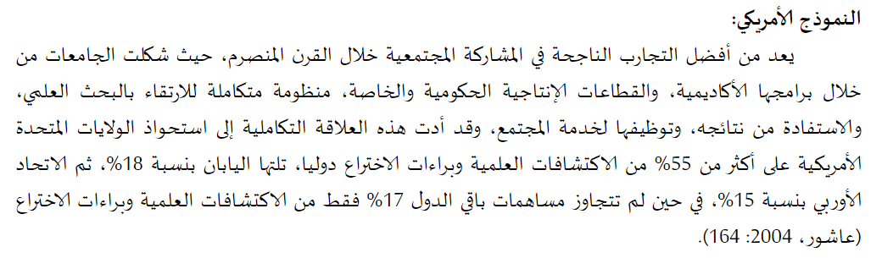
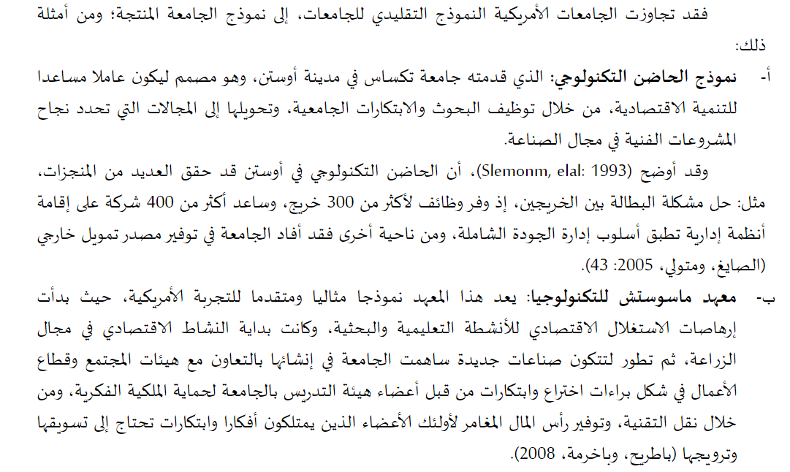

Slide 26
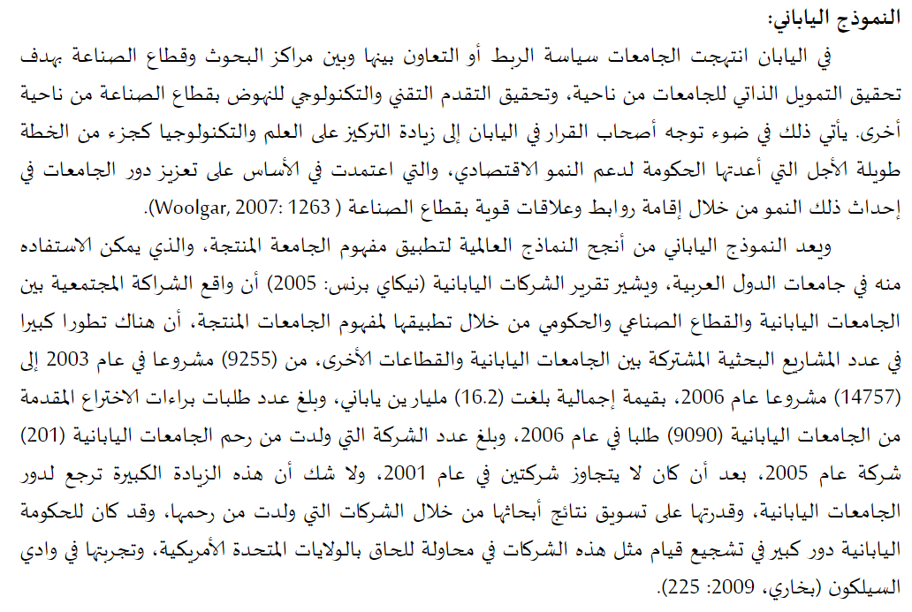

Slide 27
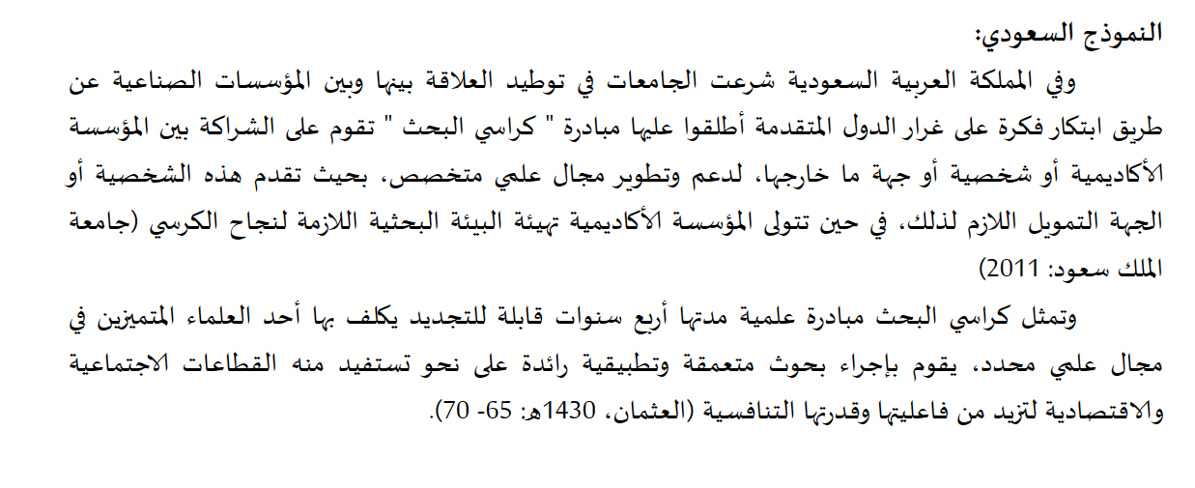
https://journals.ajsrp.com/index.php/jeps/article/view/3167/3031
رابط للاطلاع على نماذج أكثر للجامعات المنتجة

Slide 28
التحديات التي تواجه عملية التحول إلى المدرسة المنتجة
الإعتقاد الخاطئ بأن تمويل أنشطة المدارس هو مسؤولية الدولة فقط.
انحسار أفکار المدرسة المنتجة في المشروعات الإستهلاکية التجارية.
افتقار المدارس للقاعات التي يمکن استثمارها.
قلة الدورات التدريبية لمديري المدارس والمعلمين والمتخصصة في مجال اقتصاديات التعليم.
قلة اهتمام أولياء الأمور بتقديم الدعم المادي للمدرسة المنتجة.
قصور المناهج الدراسية في تنمية الميول المهنية للطلبة .
نقص الخبرة والتدريب لدى العاملين بالمدرسة على إدارة تسويق المشروعات.
نقص المحفّزات لمشارکة الطلاب في مشروعات المدرسة المنتجة.
ضعف العائد المادي من إقامة المشروعات في المدارس.
کثرة الأعباء الإدارية والفنية لمديري المدارس.
ELD711/ Lecture 4

Slide 29
التحديات التي تواجه عملية التحول إلى المدرسة المنتجة
محدودية صلاحيات مديري المدارس في الحصول على التمويل اللازم لصرفه.
ضعف إدراك أهمية المدارس المنتجة في الأدوار والأنشطة التي تقدمها للطلبة.
غياب الأدوات اللازمة للکشف عن ميول الطلبة المهنية.
عزوف أولياء الأمور عن المشارکة في التخطيط لبرامج ومشروعات المدرسة المنتجة.
ضعف الوعي بأهمية زيادة الدخل الذاتي للمدارس المعلمين والمديرين.
ضعف المجالات التي يمکن أن تسهم في تنمية الموارد الذاتية للمدرسة.
ضعف تحفيز مديري المدارس لمعلميهم لتفعيل مفهوم المدرسة المنتجة.
ضعف استجابة مؤسسات المجتمع المدني لدعم المدارس المنتجة.
ضعف ثقة المجتمع بما يحدث من تطوير في المنظومة التعليمية.
ضعف القدرات التسويقية والخبرات الإنتاجية.
صعوبة استخدام برامج الأنظمة المالية.
ELD711/ Lecture 4

Slide 30
التحديات التي تواجه عملية التحول إلى الجامعة المنتجة
من أبرز التحديات التي تواجه عملية التحول لجامعة منتجة هي نظرة الكثير من المهتمين بالتعليم الجامعي للجامعة المنتجة أنها مشروع تجاري لأنها ترتبط بآليات السوق – وهذا من وجهة نظرهم – سوف يهدّد الوظيفة التقليدية للجامعة، رغم أن الجامعة المنتجة في جوهرها تخدم أغراض تعليمية واجتماعية.
كما أن سيطرة العولمة وضعف الوعي القومي وما نتج عن ذلك من عزوف أفراد المجتمع عن المنتج المحلي والاهتمام بالمنتجات المستوردة - مع انتشار ثقافة أن المستورد أفضل دائما – قد يكون حائلاً دون تسويق منتجات الجامعة المنتجة محلياً.
عدم وجود المرونة الكافية في التشريعات المالية والإدارية التي تنظم العمل، وضعف ثقة المجتمع بما يحدث من تطوير في المنظومة التعليمية، والمركزية في القرارات.
غياب القيادات المعرفية القادرة على إدارة الجامعات باعتبارها منظمات معرفة منتجة للمعارف بالرغم من توافر الموارد والإمكانات المادية والبشرية والتقنية (الوذيناني، 2006).
ELD711/ Lecture 4

Slide 31
مقترحات لتفعيل المدارس المنتجة
دعم أفکار الطلبة الإنتاجية مادياً ومعنويًا .
تفعيل المناهج بالاستفادة من الاتجاهات التربوية المعاصرة في تطبيق المدرسة المنتجة.
توفير المساحات الکافية لتفعيل مشروعات المدرسة المنتجة.
دعم مشارکة الطلبة في البرامج التدريبية المحفزة لإدارة المشاريع.
توفير النشرات الدعائية لتوعية أولياء الأمور بمشروعات المدرسة الإنتاجية.
تشکيل لجان لمتابعة المشاريع الإنتاجية.
إعداد الدورات التدريبية المتخصصة في مجال إعداد المشروعات الإنتاجية.
إتاحة الفرصة للطلبة للاطلاع على تجارب المدارس المنتجة الأخرى.
ELD711/ Lecture 4

Slide 32
مقترحات لتفعيل المدارس المنتجة
تشجيع المعلمين على اکتشاف مواهب الطلبة وتکريم الطلبة المتميزين.
إشراك مؤسسات المجتمع المحلي في تمويل أنشطة المدرسة.
توظيف التقنيات الحديثة لتتوافق مع أهداف المدرسة المنتجة.
الاعتماد على أساليب التعلّم من خلال العمل على تطوير الأداء التربوي المنتج.
دعم الطلبة للمشارکة في مشروعات المدرسة المنتجة.
تنويع مصادر التمويل الذاتي من خلال إقامة فعاليات متعددة داخل المدرسة .
الحرص على تشارکية العمل لتحقيق الأهداف التربوية.
توفير الأنشطة الإثرائية المحفزة والمتنوعة لاکتشاف مهارات وميولات الطلبة المختلفة.
تبني آلية فعالة لمراقبة أداء المدرسة في الأنشطة المختلفة.
ELD711/ Lecture 4

Slide 33
مقترحات لتفعيل الجامعة المنتجة
- مراعاة تحديث المناهج بما يتناسب التطور المستمر واستحداث تخصصات تخدم المجتمع.
- مراعاة الجانب النظري والجانب العملي في بناء المنهاج وصياغة المحتوى بشكل يشجّع الباحث على التعلم.
- الابتعاد عن الأسلوب التقليدي الذي يعتمد على الحفظ والتلقين.
- وضع استراتيجية متکاملة لمواجهة التحديات التي تواجه الجامعات وتحويلها لجامعات منتجة .
- تشجيع وتحفيز الطلبة نحو الإستثمار في الجامعة المنتجة للإرتقاء بالواقع الحالي للمجتمع المحلي.
كما يتوجب عليها أن تبني أعمالها على أساس متين من التخطيط والتنظيم وبفعالية تنظيمية التي تعد أساساً لأداء الجامعة على جميع الأصعدة.
وختامًا، يمكن القول أن الانتقال والتحول من جامعات غير منتجة إلى جامعات منتجة يتطلب تكاتف الجهود وزيادة درجة التنسيق والتعاون مع كافة مؤسساتنا العلمية والتعليمية للمباشرة بإعداد وصياغة استراتيجيات حديثة ومبتكرة لجسر الهوة الإنتاجية واللحاق بركب الجامعات المنتجة والمتميزة.
ELD711/ Lecture 4

Slide 34
مفاهيم متعلقة بالجامعة الذكية
قبل التطرق الى مفهوم الجامعة الذكية وأهدافها ومجالاتها لا بدّ من الإشارة الى سلسلة التطورات التي أظهرت الجامعة الذكية والتي بدأت بفضل التكنولوجيا والتقنيات الحديثة ، ومن هذه المفاهيم التي كانت مقدمة لظهور الجامعة الذكية (مفهوم الأنظمة الذكية والبيئات الذكية والمدن الذكية والتعليم الذكي).
الأنظمة الذكية: وهي مجموعة من العناصر المترابطة ذات صفات معينة تتفاعل مع بعضها البعض لتحقيق هدف معين، فهي عبارة عن مجموعة من المدخلات يتم إعدادها وتجهيزها بطرائق معينة وإجراءات مخصصة للوصول الى مخرجات محددة تحقق الهدف المطلوب .
البيئات الذكية : يعتمد تصميم البيئات الذكية على مجموعة متنوعة من التخصصات بما فيها الحوسبة المنتشرة والمتنقلة وشبكات الاستشعار والذكاء الاصطناعي والروبوتات والحوسبة متعددة الوسائط والبرمجيات التي تستند عليها البيئات الذكية.
المدن الذكية: وتعرف المدن الذكية بأنها تلك التي يتم بها دمج تكنولوجيا المعلومات والاتصالات مع البيئة التحتية التقليدية وإيجاد منشأة جديدة منسقة ومتكاملة باستخدام التكنولوجيا الرقمية، وتبرز فكرة المدينة الذكية عندما نعبر لمجتمع المعرفة الذي يهتم بالمعرفة والإبداع ورأس المال البشري .
ELD711/ Lecture 4

Slide 35
طبيعة ومفهوم وخصائص الجامعة الذكية
تعريف الجامعة الذكية
الجامعة الذكية هي مؤسسة تعليمية ذات كفاءة وفاعلية عالية، تستخدم التقنية الذكية في البنية التحتية لأنظمتها بهدف جعل العملية التعليمية أكثر حيوية، إذ توفر بيئات تعليمية غنية وتفاعلية ومتغيرة باستمرار، وتعمل على تمكين قدرات الأفراد وسلوكياتهم وتشجيعهم على التفاعل والتعاون، وعلى زيادة المشاركة والتواصل بين الطلبة والمعلمين في الإطار الذي يجعلهم مشاركين ومسؤولين في تطوير ورفع مستوى العملية التعليمية، وتهدف إلى التحول من مستهلك للمعرفة إلى منتج لها والتحول بالمجتمع بأكمله إلى مجتمع معرفي.
كما يمكن الاشارة إلى أن الجامعة الذكية "منبر يستحوذ ويوفّر البيانات الأساسية لقيادة وتحسين بيئة التعليم من خلال بيانات أجهزة الاستشعار وربط البيانات وجعلها مفتوحة وإضفاء الطابع الرسمي لتدريس المعارف.
ELD711/ Lecture 4

Slide 36
مفاهيم متعلقة بالجامعة الذكية
التعليم الذكي
التعليم الذكي هو نموذج جديد للتعليم اليوم يلعب دورًا مهمًا في إيجاد بيئة تعليم ذات كفاءة عالية ويقدم محتويات ذات طابع شخصي ، مما يوفّر للمتعلمين بيئة مريحة واتصالات واسعة ومصادر تعليم غنية تجعل عملية التعليم أكثر فاعلية وحيوية.
كما يعرف التعليم الذكي بأنه نهج إنساني للتعليم يوفّر التدريب العملي والفرص الشخصية للحصول على المعلومات وإدارة المعرفة والتفاعل والتعاون مع الزملاء والمدرسين، بحيث يستطيع المتعلمين تطبيق معارفهم ومهاراتهم في حل المشاكل وتحقيق الأهداف ضمن السياق الحقيقي (العويني،2016).

Slide 37
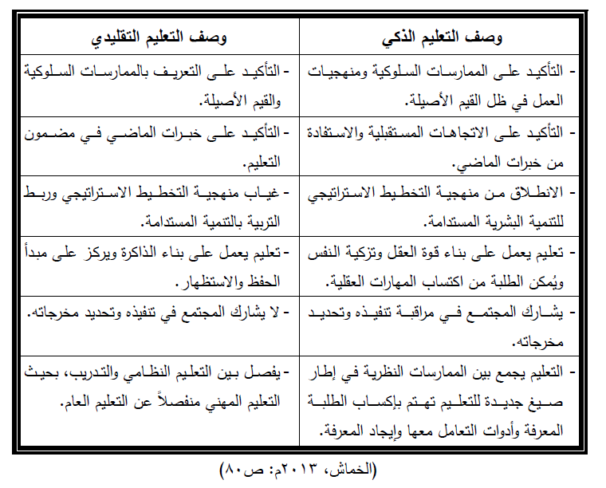
الفرق بين التعليم التقليدي والتعليم الذكي

Slide 38
خصائص الجامعة الذكية
تتميز الجامعة الذكية بخمس خصائص أساسية :
– التعليم المتنقل Mobility Education: يتمثل في قدرة عناصر العملية التعليمية في الوصول إلى المحتوى العلمي، من أي مكان وفي أي زمان من خلال الأجهزة المحمولة.
– التعليم الفردي Individual Education: يتمثل في إضفاء خصوصية شخصية للتعليم تتعلق بكل فرد، وبناء بطاقات التعليم الفردي (البطاقة الذكية) وتنظيم الاتصال والتعاون في مجال التعليم بين كافة الأطراف المعنية.
– إمكانية الوصول Accessibility: تتمثل بسهولة الوصول للمعلومات والخدمات التعليمية والإدارية كأنظمة التعلم وقواعد البيانات العلمية ومصادر المعلومات، والموارد على الانترنت، وغيرها.
– الفاعلية التقنية Technological Effectiveness: حيث توفّر الجامعة الذكية صلاحية البنية التحتية لتقنية المعلومات في الجامعة، عن طريق التقنيات السحابية، والتقنيات الافتراضية، استناداً إلى مبادئ المرونة، البساطة، النمطية، التدرجية وغيرها.
– الانفتاح Openness: الانفتاح في نظام الجامعة الذكية يعني أن تعمل على توفير مستودعات مفتوحة من المواد التعليمية والمصادر لتشكيل دورات التعلم الإلكتروني، وتوفير التدريب للطلبة في كافة التخصصات، وحرية الوصول إلى المصادر والأبحاث العلمية.
⁽ ⁾https://www.new-educ.com/
ELD711/ Lecture 4

Slide 39
أسباب التحول إلى الجامعة الذكية
توجد مجموعة من الظواهر حوّلت التكنولوجيا إلى قوة تقود تغييرًا عميقًا في ميدان التعليم، منها ما يأتي:
الوسائط المتعددة: التي حطمت الحواجز بين وسائط المعلومات والاتصال والإعلام المختلفة.
شبكة الانترنت: وهي التي غيرت شروط التبادل بين الأفراد وسهلت النفاذ إلى المعلومات والاطلاع على المعرفة
التكنولوجيا النقالة: التي حررت الأفراد من قيود التواجد في مكان معين للاتصال والنفاذ إلى المعلومات العلمية وحيازتها، وجعلت بإمكان الأفراد في المناطق النائية أن ينفذوا إلى أرقى المؤسسات التعليمية.
ثورة الاتصالات: وهي التي تسمح بمرور كميات أكبر من المعلومات كل يوم عبر شبكة معقدة من التوابع الصناعية والكابلات الضوئية، الأمر الذي وفّر إمكانية نقل المعلومات والمحاضرات من أماكن إلقائها إلى أماكن مختلفة(عليان، 2014).
ELD711/ Lecture 4

Slide 40
أهمية الجامعة الذكية
تكمن أهمية الجامعة الذكية في تنظيم الاتصال والتعاون في مجال التعليم بين كافة عناصر العملية التعليمية فيما بينهم ومع الخدمات التعليمية من أي مكان وفي أي زمان، وإثراء عملية التعليم والبيئة البحثية، وحل مشكلات وعقبات نظم التعلم التقليدية عبر التمكين التقني.
ومن ناحية أخرى فإن العمل على بناء إنسان مبتكروغير تقليدي في أسلوب تعلّمه وتعامله، لديه روح المبادرة والابتكار والإبداع والقدرة على التواصل الفعال. ويتصف بالمرونة الفكرية والسلوكية، ويتقن مهارات متنوعة في مختلف المجالات، ويسعى للبحث عن المعلومة بنفسه ليكزن قادرًا على إنتاج المعرفة .
ELD711/ Lecture 4

Slide 41
أهداف الجامعة الذكية
تتمثل أهم أهداف الجامعة الذكية فيما يلي:
تقديم حلول منهجية متعددة الجوانب لتلبية احتياجات الطلبة والعاملين، والتوجه نحو التعليم التعاوني.
تحقيق التميز والتنافسية في خضم المنافسة الشديدة بين مؤسسات التعليم العالي.
رفع قيمة التعليم العالي وتحسين الجودة الشاملة للتعليم.
تحقيق أقصى قدر من قدرة الطلبة على التعليم والتعلم.
جعل الأفراد قادرين على تولي أدوار قيادية في العالم الخارجي.
الانتقال من مرحلة اكتساب المعرفة إلى مرحلة توظيفها لمعالجة المشكلات.
توفير فرص تعليمية جيدة دون أي قيود.
تمكين الفريق التعليمي والإداري من اكتساب مهارات وخبرات جديدة.
زيادة الإنتاجية وتخفيض تكاليف التشغيل.
ELD711/ Lecture 4

Slide 42
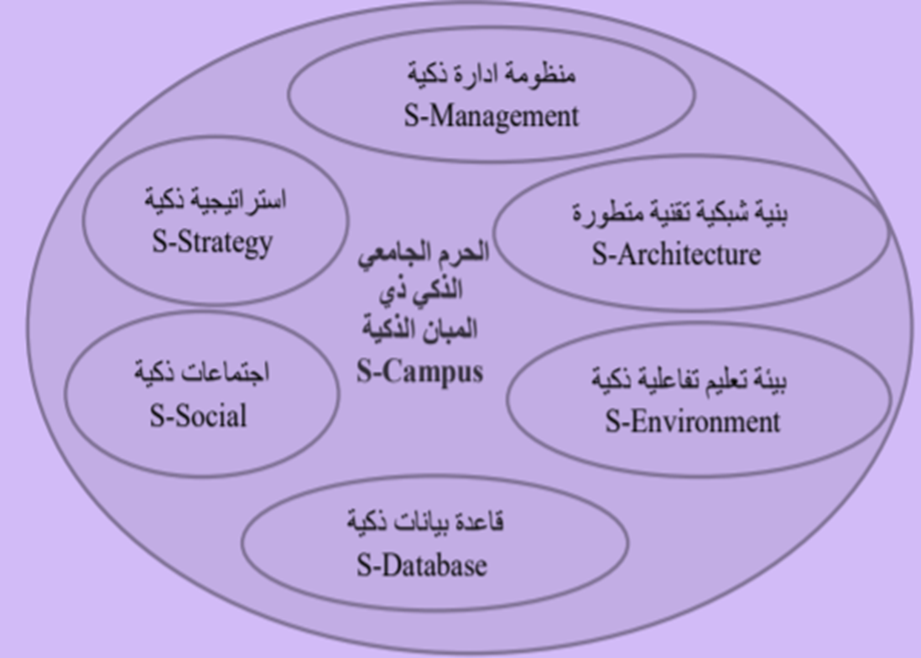
مقومات الجامعة الذكية
ترتكز الجامعة الذكية على عدد من المقومات الأساسية وهي وجود حرم جامعي ذكي S-Campus يتكون من:
خطط واستراتيجيات وأهداف تعليمية واضحة Smart strategy.
منظومة إدارة ذكية Smart Management:.
بنية تحتية مادية ذكية تشمل منشآت ومبان ذكية وعصرية Smart Building.
بنية تحتية عتادية تقنية ذكية IT hardware infrastructure Smart تشمل (بنية شبكية سلكية ولاسلكية متطورة، وأجهزة حواسيب محمولة وأنظمة مراقبة، أنظمة اتصال.
بنية تحتية برمجية ذكية IT software infrastructure Smart تشمل (أنظمة التعلم، أنظمة إدارة، أنظمة مراقبة وتحكم، أنظمة أمان وحماية، أنظمة شبكات اجتماعية، موقع إلكتروني تفاعلي، صفحات على مواقع التواصل.
أطر بشرية ذكية كفؤة ومدرّبة Smart Individuals.
بيئات تعلم ذكية Educational Environment Smart
ELD711/ Lecture 4

Slide 43
خاتمة
مما سبق يمکن القول أنه آن الأوان بضرورة التفکير بتبني نظام المدارس والجامعات المنتجة والجامعات الذكية من أجل بناء ثقافة حب العمل وتعزيز الإنتاج، وغرس روح الإعتماد على النفس لدى الطلبة من خلال بناء مشاريع متنوعة ، تساعد على حل الکثير من المشاکل المتعلقة بالبطالة بين الشباب وتسعى لترسيخ هوياتهم وانتماءاتهم الثقافية والإجتماعية في مجتمعاتهم، من خلال إعادة تأهيل وإعداد الشباب غير العاملين لتمكينهم من الدخول والمساهمة في الحياة الإقتصادية.
ولهذا يمكن القول أن المدرسة والجامعة المنتجة والذكية ليست مجرد وحدات انتاجية او بيئات ذكية ولكنها تقوم على منهج تربوي منظم ومخطط يدار بشكل عملى مشترك بين العديد من الأطراف بما يكفل تأهيل الطالب ليكون فردًا قادرًا على تحمّل المسؤولية والاعتماد على ذاته.
ELD711/ Lecture 4

Slide 44

تلخيص موضوعات المحاضرة
المدارس والجامعات المنتجة
ELD711/ Lecture 4

Slide 45


تلخيص موضوعات المحاضرة
الجامعات الذكية
ELD711/ Lecture 4

Slide 46


الموضوع القادم
البحث العلمي
الإنتاجية لا تأتي بالصدفة ولكنها نتيجة الإلتزام المستمر والتخطيط الذكي والجهد المركّز
بول جيه ماير
Productivity is never an accident. It is always the result of a commitment to excellence, intelligent planning, and focused effort.
Paul J. Meyer

